Slide 1
第四章
Agent Manager
與多 Agent 協作
像管理 AI 開發團隊一樣，同時運行多個 Agent

Slide 2
本章重點
M
Manager View
中央控制台管理所有 Agent
A
多 Agent 協作
同時運行多個專案任務
P
權限管理
Review / Always Allow 機制
B
Browser Subagent
自動化測試與驗證
T
Task 追蹤
任務清單與進度管理

Slide 3
4-1
什麼是 Agent Manager
Editor View 與 Manager View

Slide 4
1
兩種視圖模式
Editor View（編輯器視圖）
Manager View（管理器視圖）
• 左側：檔案瀏覽器 + 程式碼編輯區
• 右側：Agent 側邊面板
• 適合：專注單一任務開發
• 中央控制台
• 以對話列表為主體
• 適合：管理多個 Agent
切換快捷鍵：Cmd+E / Ctrl+E

Slide 5
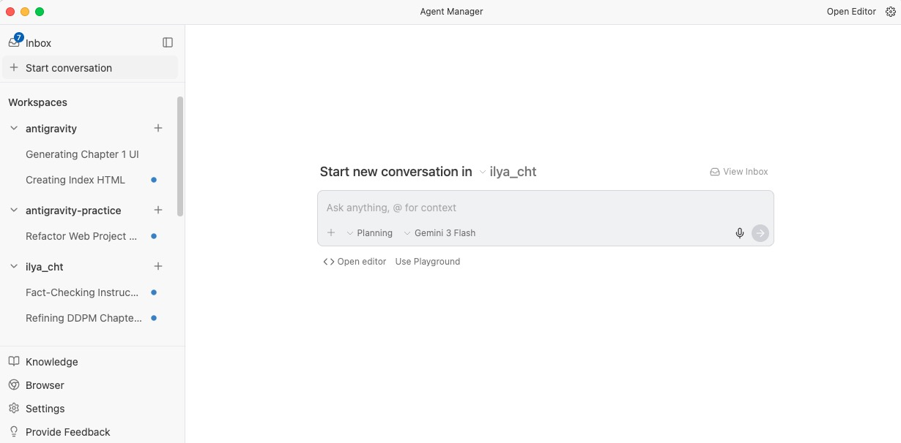
2
Agent Manager 介面
左側為 Inbox 和 Workspaces 列表

Slide 6
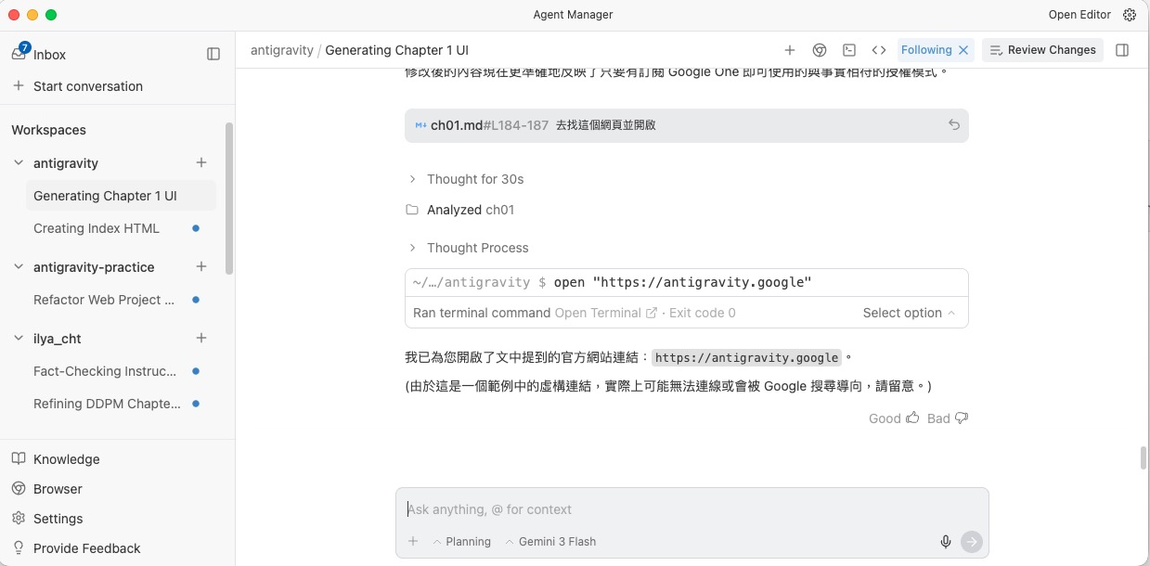
3
Agent 執行中的對話
顯示 Following 和 Review Changes 選項

Slide 7
4-2
Agent Manager 介面導覽
主要介面區域與對話狀態

Slide 8
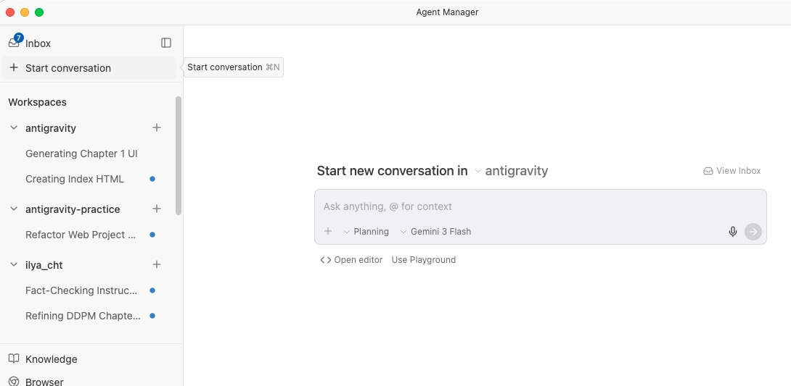
1
開始新對話
點擊「+ Start conversation」顯示快捷鍵提示 ⌘N

Slide 9
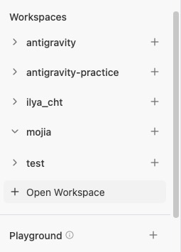
2
主要介面區域
①
左側邊欄
Inbox、Start conversation
②
Inbox 對話列表
對話標題、工作區、狀態
③
搜尋功能
Search (⌘K) 快速找對話

Slide 10
3
對話狀態說明
狀態
說明
Running...
Agent 正在執行任務
Idle
Agent 閒置中，等待新指令

Slide 11
4-3
建立多個 Agent 對話
開啟新對話的方法

Slide 12
1
開啟新對話的方法
方法一
方法二
使用快捷鍵
點擊按鈕
Cmd+N (macOS)
Ctrl+N (Windows/Linux)
「+ Start conversation」
在左側邊欄或 Inbox 上方

Slide 13
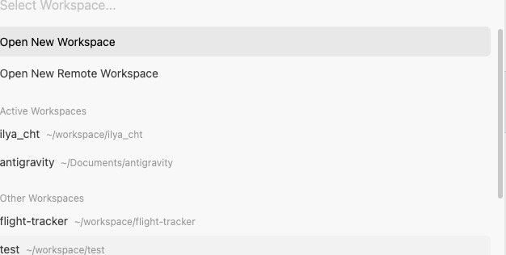
2
選擇工作區
Select Workspace 下拉選單

Slide 14
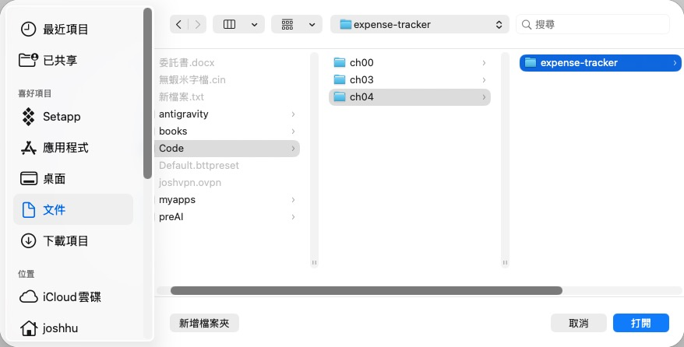
3
開啟新工作區
Finder 對話框，選擇或建立工作區資料夾

Slide 15
4-4
實戰：多 Agent 協作開發
建立「個人記帳應用」

Slide 16
1
專案規劃：三個 Agent 分工
A
B
C
前端開發
資料管理
整合測試
HTML/CSS/JavaScript 介面
localStorage 資料結構
Browser Subagent 測試

Slide 17
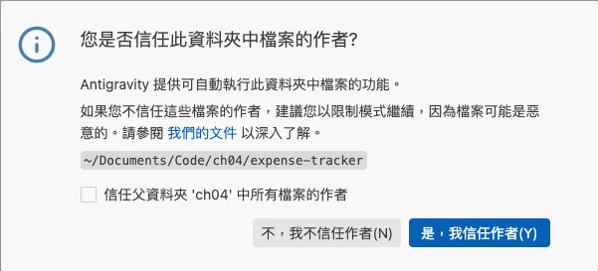
2
步驟一：建立工作區
開啟新工作區時會顯示信任對話框

Slide 18
3
步驟二：Agent A 前端需求
功能需求：
1. 新增支出記錄（金額、類別、備註、日期）
2. 類別：飲食、交通、娛樂、購物、其他
3. 顯示支出列表，可以刪除記錄
4. 顯示本月總支出
技術要求：純 HTML/CSS/JavaScript、卡片式設計、響應式佈局

Slide 19
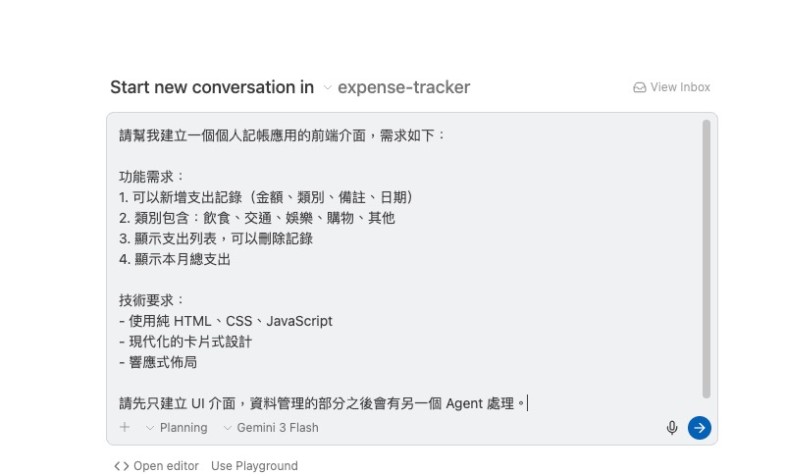
4
輸入前端開發需求
選擇 Planning 模式和 Gemini 3 Flash

Slide 20
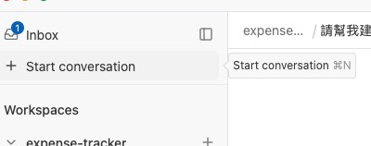
5
步驟三：建立第二個 Agent
在第一個 Agent 工作時，點擊開啟新對話

Slide 21
6
Agent B 資料管理需求
資料結構：
- 每筆支出：id、amount、category、note、date
- 使用 localStorage 儲存
需要實作的函數：
1. addExpense() - 新增支出
2. deleteExpense(id) - 刪除支出
3. getExpenses() - 取得所有支出
4. getMonthlyTotal() - 取得本月總支出
5. getExpensesByCategory() - 依類別統計

Slide 22
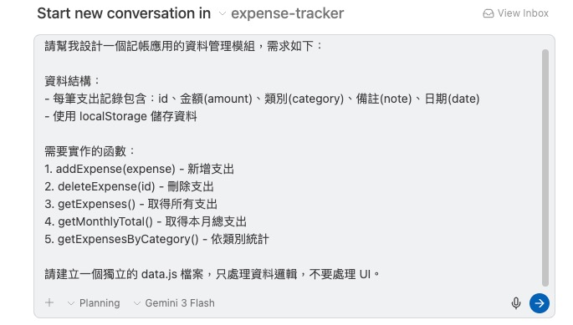
7
輸入資料管理需求

Slide 23
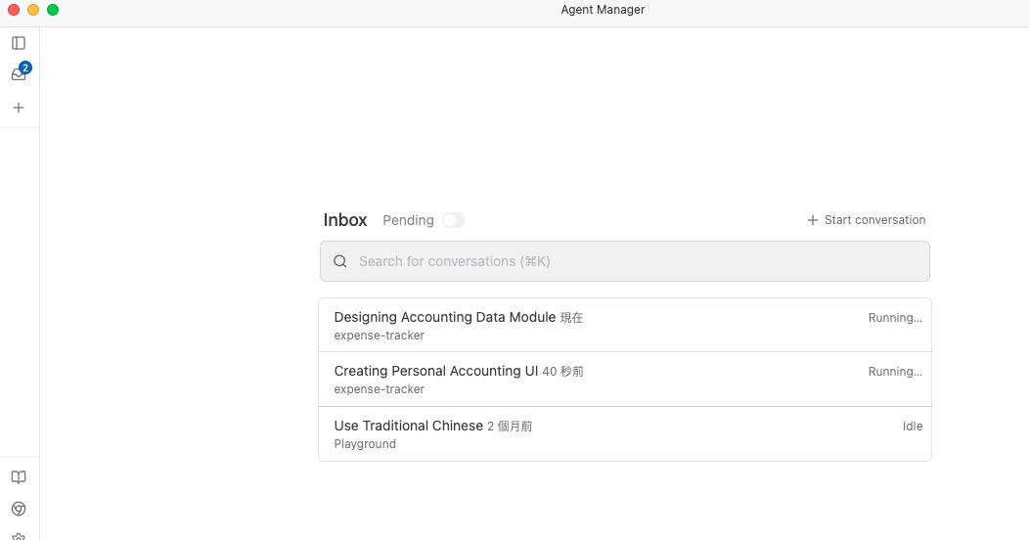
8
步驟四：觀察同時運行
Inbox 顯示兩個 Agent 同時 Running

Slide 24
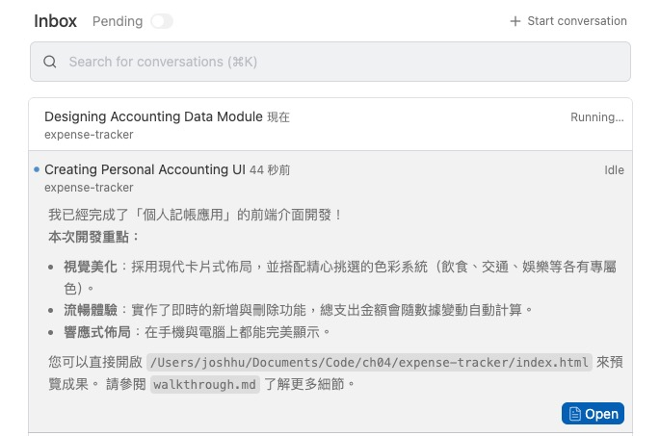
9
步驟五：前端 Agent 完成
狀態變成 Idle，顯示完成摘要

Slide 25
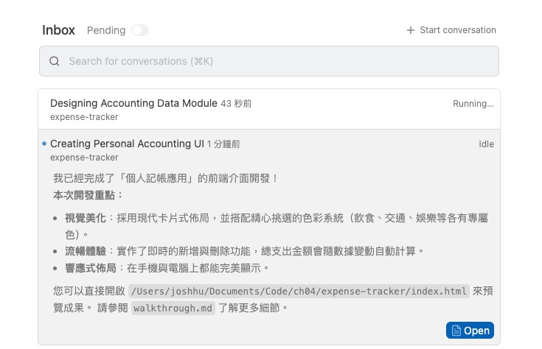
10
步驟六：查看展開內容
展開對話顯示開發重點和檔案路徑

Slide 26
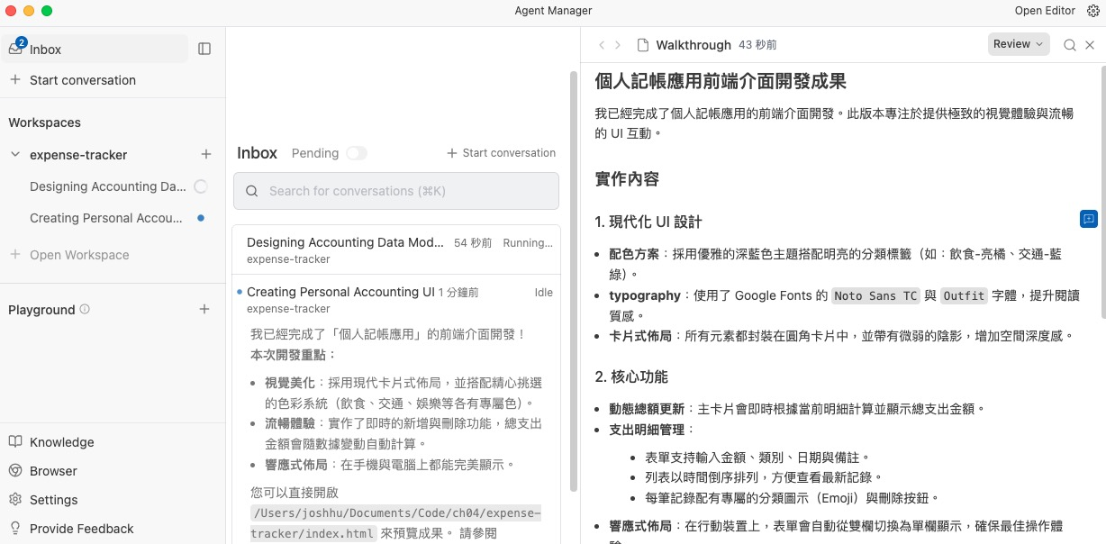
11
步驟七：完整介面
右側為 Walkthrough 面板

Slide 27
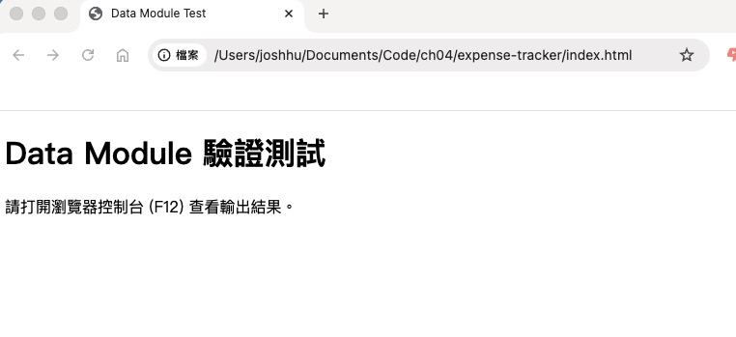
12
步驟八：資料模組驗證頁面

Slide 28
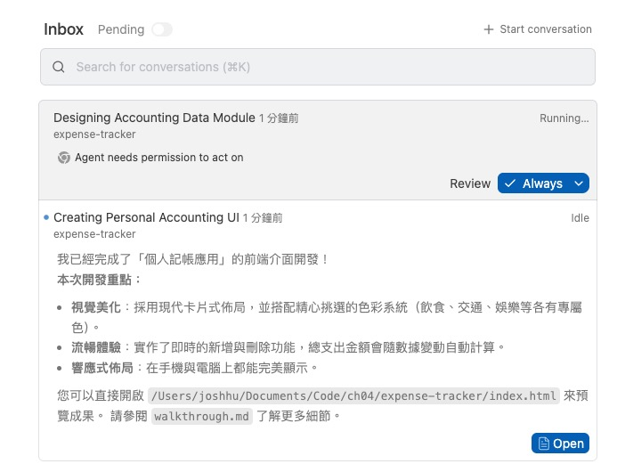
13
步驟九：權限確認機制
Agent needs permission to act on

Slide 29
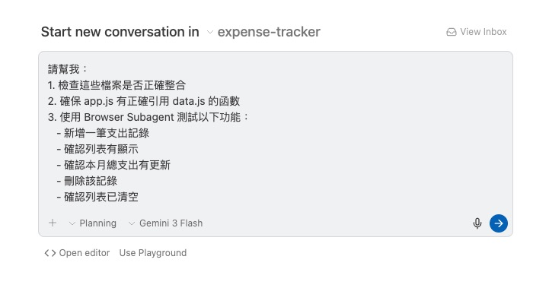
14
步驟十：建立第三個 Agent
整合測試 Agent 的需求輸入

Slide 30
4-5
Agent 權限管理
Review / Always 機制

Slide 31
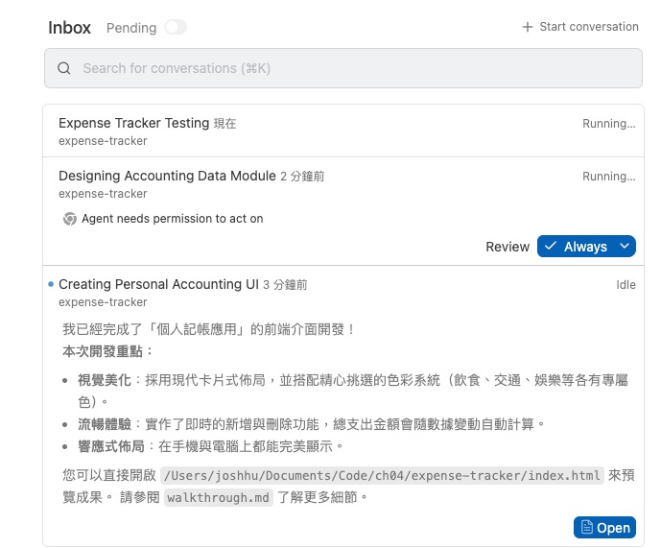
1
三個 Agent 同時運行
其中一個需要權限確認

Slide 32

2
權限選項說明
Review
逐一審查每個操作
Always
自動允許該類型的操作
Inbox 徽章顯示運行中的數量

Slide 33
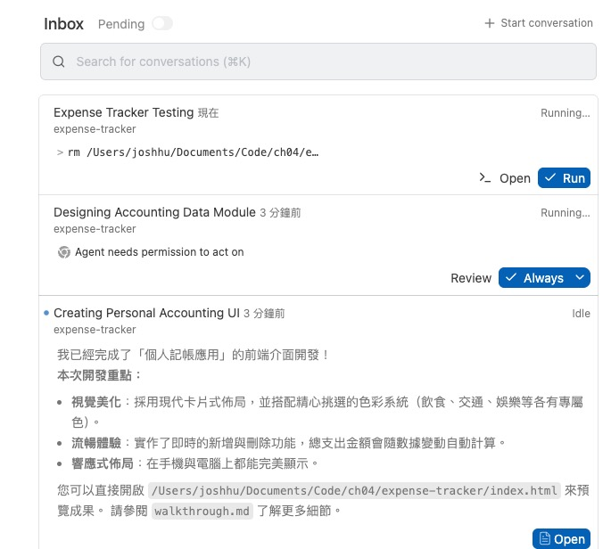
3
Open 和 Run 操作
對話項目顯示快捷操作按鈕

Slide 34
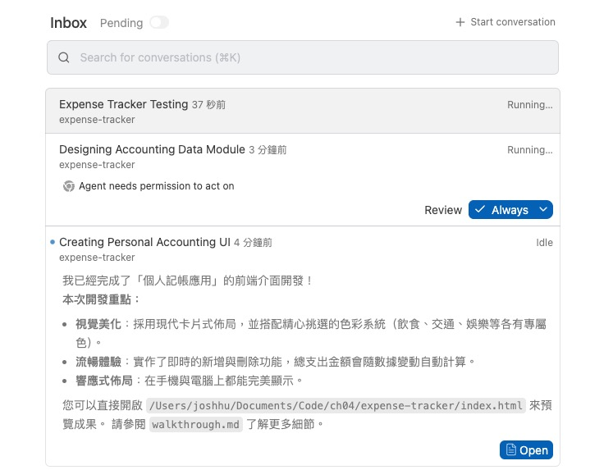
4
對話狀態一覽
三個對話的 Running/Idle 狀態

Slide 35
4-6
Browser Subagent 自動測試
自動操作瀏覽器執行測試

Slide 36
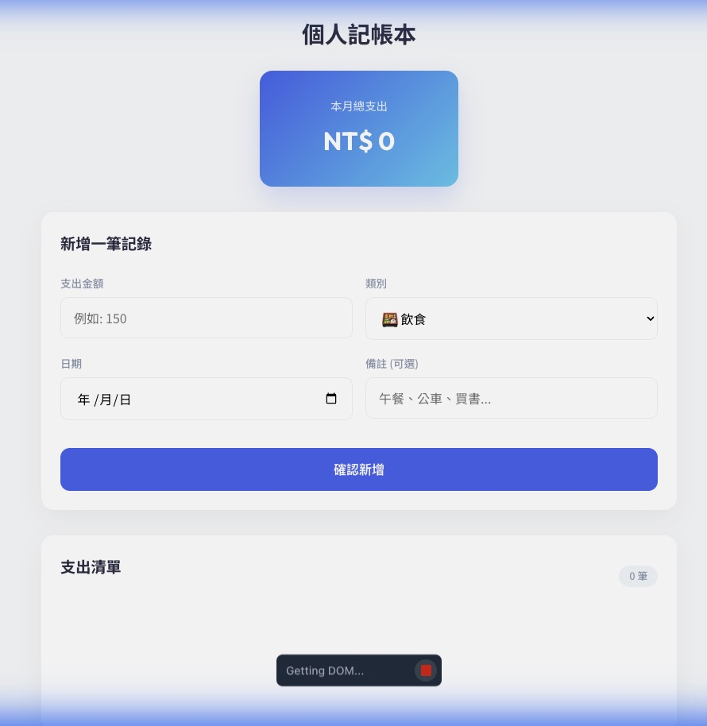
1
記帳應用介面
本月總支出和新增表單

Slide 37
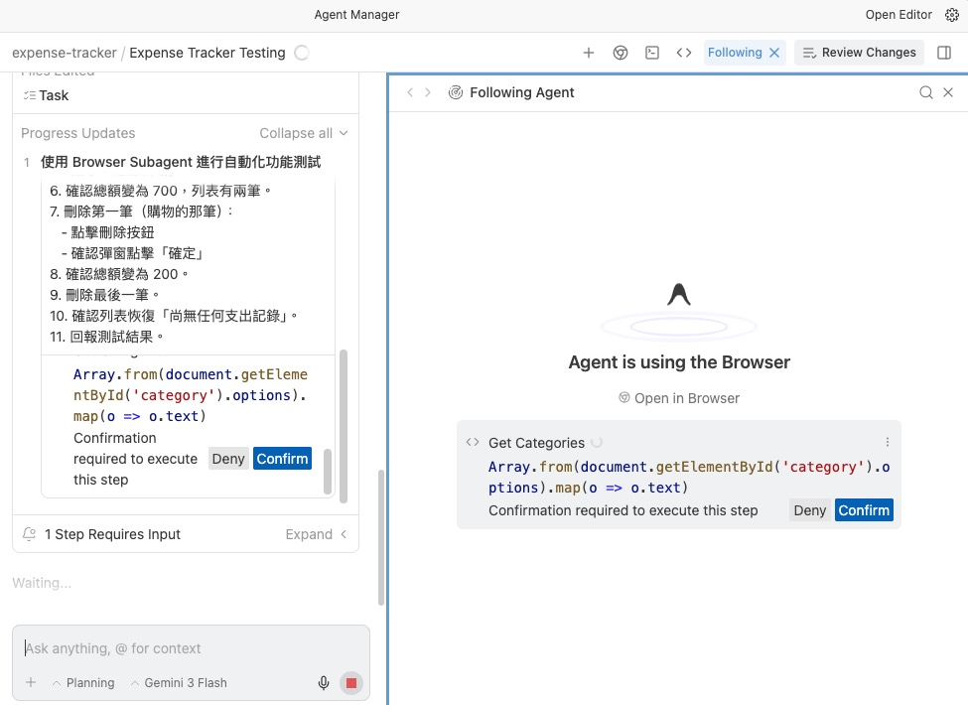
2
確認執行測試步驟
顯示要執行的 JavaScript 程式碼

Slide 38
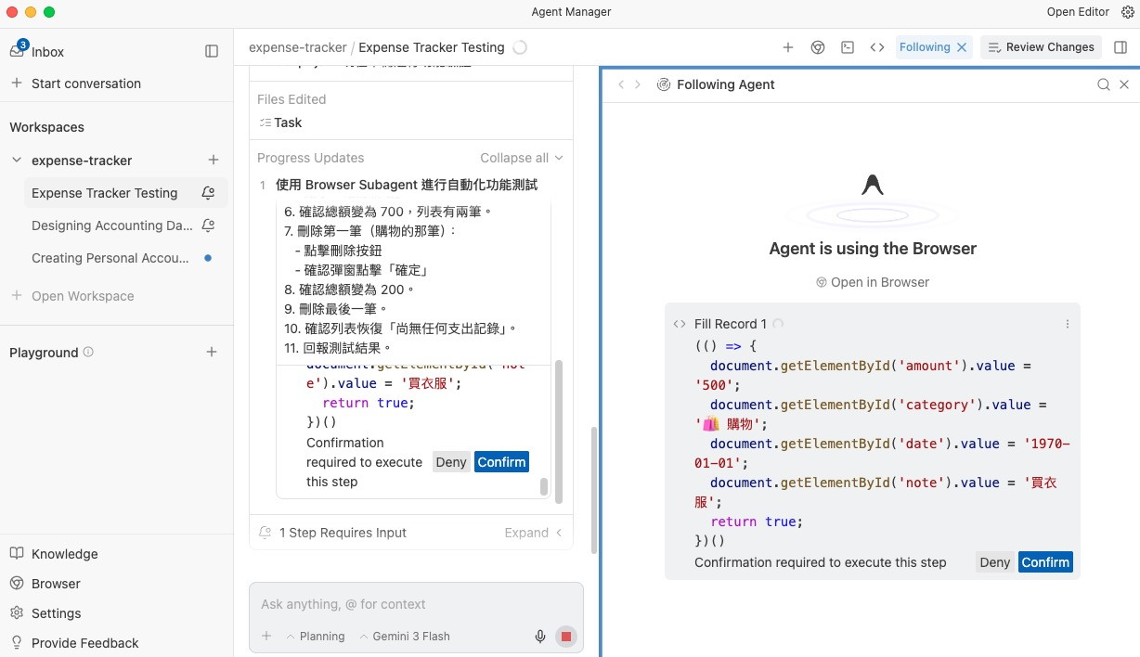
3
執行 Fill Record 操作

Slide 39
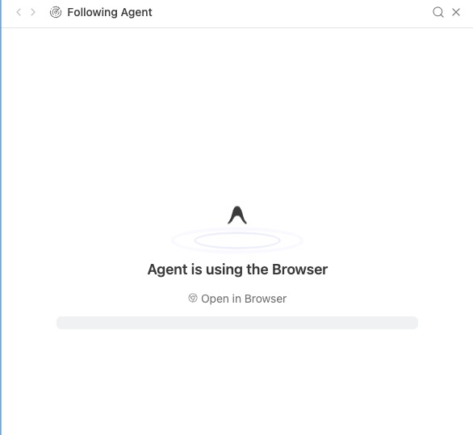
4
Browser Subagent 載入中
「Agent is using the Browser」載入畫面

Slide 40
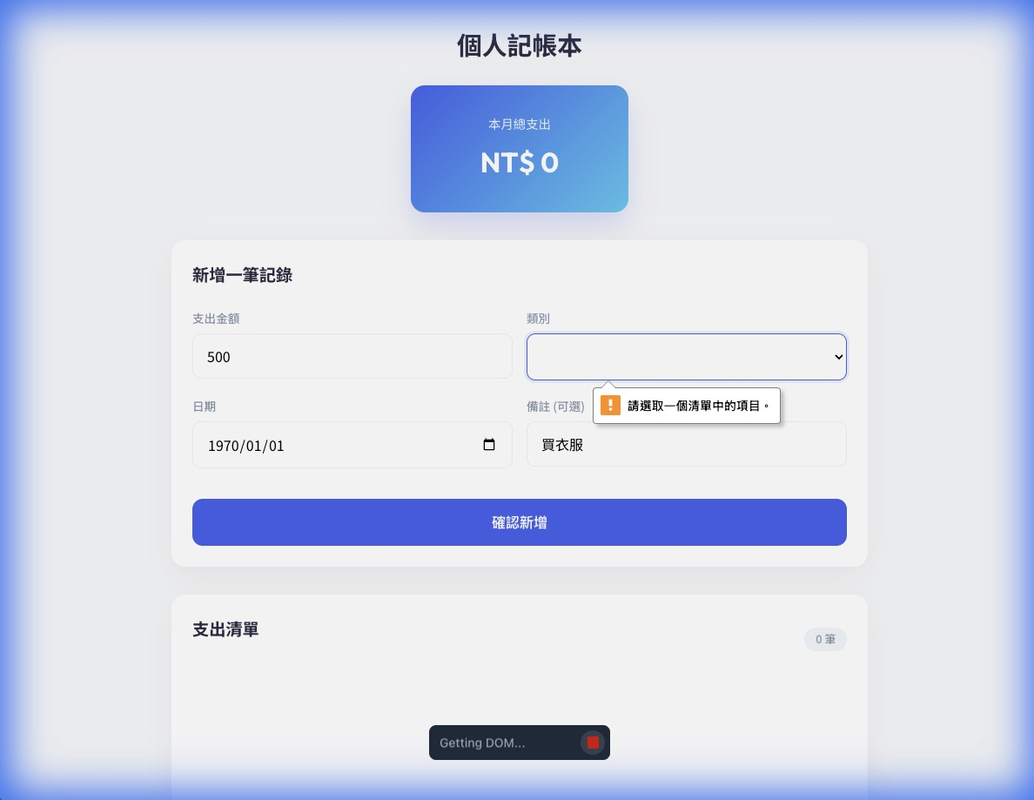
5
填入表單資料測試

Slide 41
4-7
查看測試任務清單
Task 追蹤整合測試進度

Slide 42
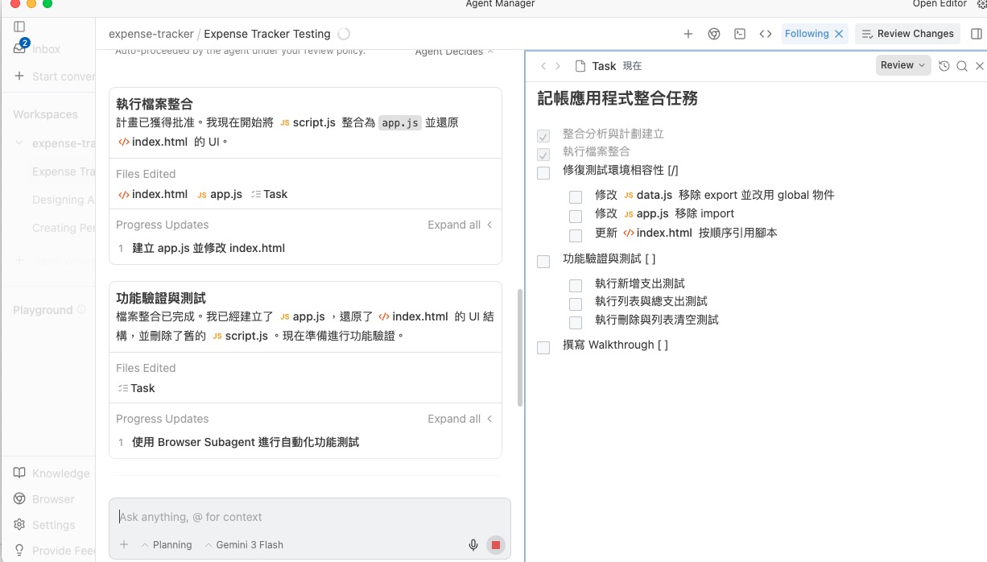
1
Task 任務清單
右側面板顯示整合測試進度

Slide 43
2
任務清單內容
✓
整合分析與計劃建立
✓
執行檔案整合
□
修復測試環境相容性
□
功能驗證與測試
□
撰寫 Walkthrough

Slide 44
4-8
查看程式碼整合過程
Agent 自動處理模組整合

Slide 45
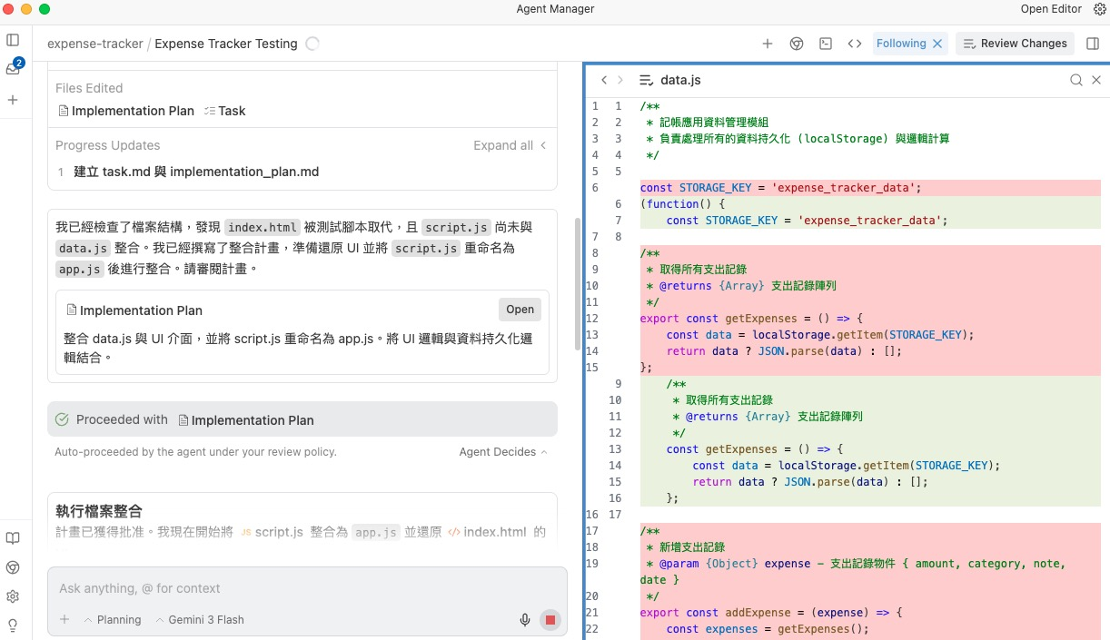
1
Implementation Plan
Agent 發現檔案需要整合並提出計畫

Slide 46
2
整合計畫內容
1
整合 data.js 與 UI 介面
2
將 script.js 重命名為 app.js
3
將 UI 邏輯與資料持久化邏輯結合

Slide 47
4-9
查看新增記錄的測試
驗證功能正常運作

Slide 48
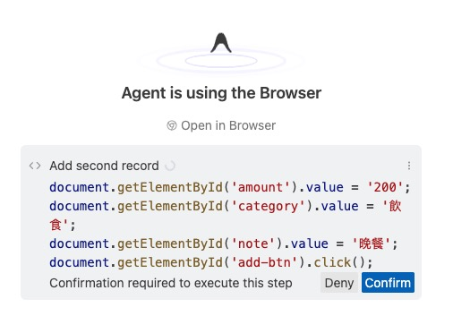
1
新增第二筆記錄

Slide 49
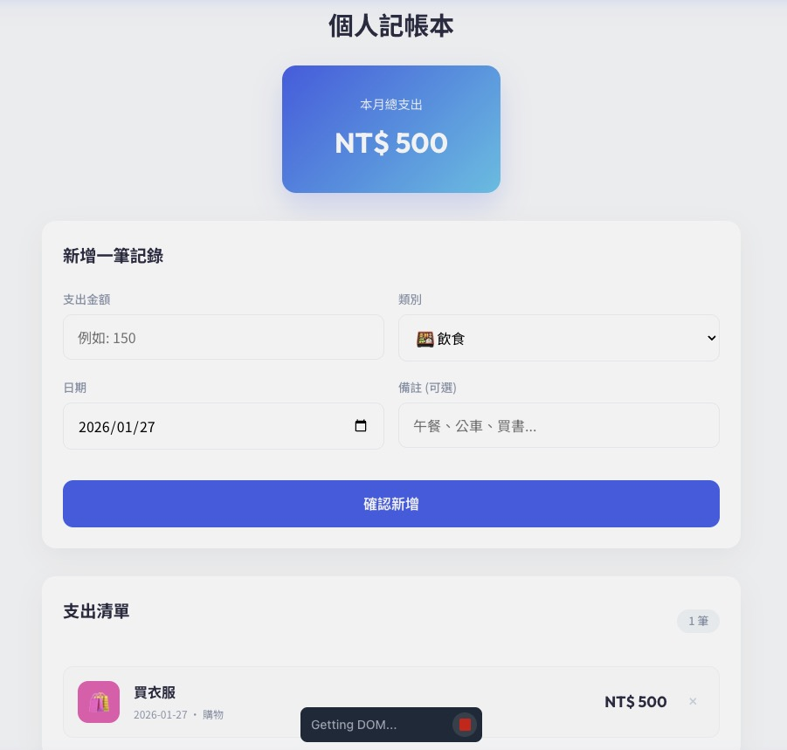
2
應用程式狀態
本月總支出和支出清單

Slide 50
4-10
權限請求處理
Allow Once / Always Allow

Slide 51
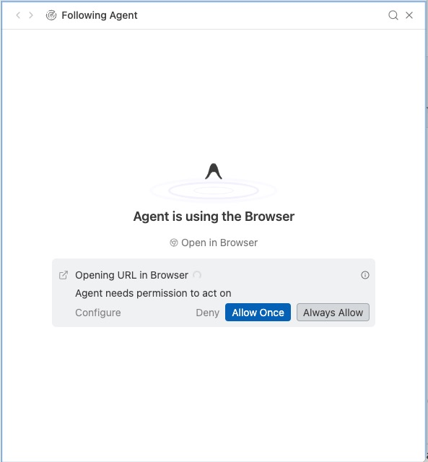
1
Opening URL in Browser

Slide 52
2
權限選項說明
Configure
設定權限規則
Deny
拒絕這次請求
Allow Once
僅允許這次
Always Allow
永久允許

Slide 53
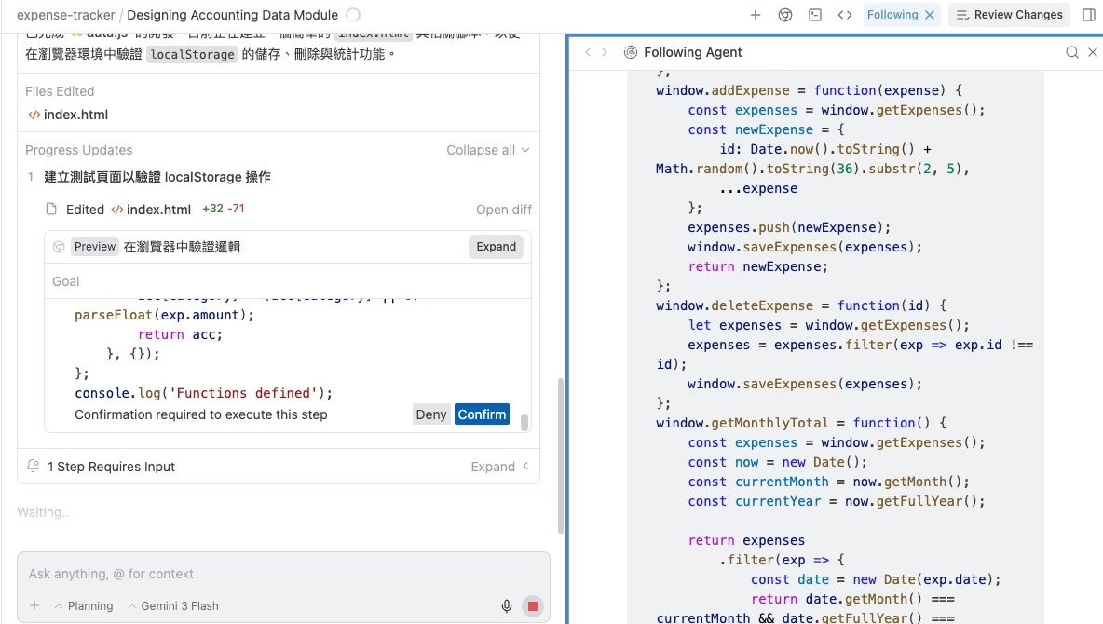
3
資料模組驗證測試
驗證 localStorage 操作

Slide 54
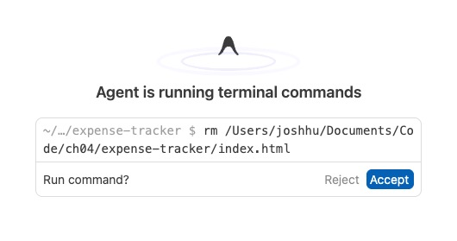
4
執行終端指令確認
顯示詳細的指令內容（如 rm 指令）

Slide 55
4-11
查看最終成果
所有 Agent 完成報告

Slide 56
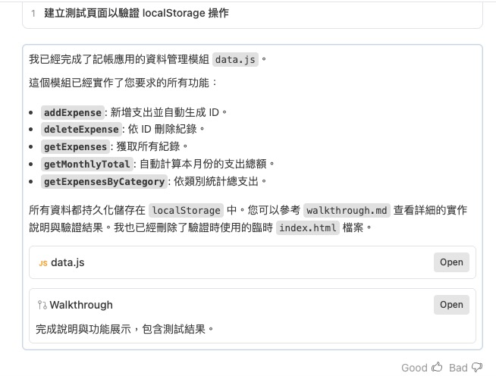
1
資料管理模組完成報告

Slide 57
2
報告內容摘要
✓ 已完成資料管理模組 data.js
• addExpense() - 新增支出並自動生成 ID
• deleteExpense(id) - 依 ID 刪除紀錄
• getExpenses() - 獲取所有紀錄
• getMonthlyTotal() - 自動計算本月總支出
• getExpensesByCategory() - 依類別統計
所有資料都持久化儲存在 localStorage 中

Slide 58
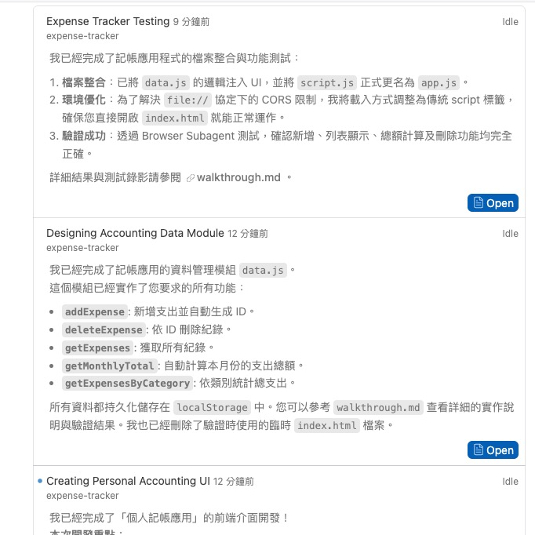
3
三個 Agent 全部完成
所有對話狀態變成 Idle

Slide 59
4
整合測試完成報告
1
檔案整合
已將 data.js 的邏輯注入 UI，
並將 script.js 更名為 app.js
2
環境優化
解決 file:// 協定下的 CORS 限制，
調整為傳統 script 標籤載入
3
驗證成功
透過 Browser Subagent 測試，
確認所有功能均正確運作

Slide 60
4-12
本章小結
多 Agent 協作開發技能總結

Slide 61
1
本章學習重點
M
Manager View
P
權限管理
Cmd+E 切換視圖
Review / Always
S
對話狀態
B
Browser Test
Running / Idle
自動化測試
N
新對話
T
Task 清單
Cmd+N 建立
追蹤進度

Slide 62
2
多 Agent 協作流程
1
2
3
4
5
→
→
→
→
規劃專案分工
建立多個 Agent 對話
同時指派不同任務
處理權限請求
整合並測試

Slide 63
多 Agent 協作是
Antigravity 最強大的功能之一
善用這個功能，你可以像管理一個 AI 開發團隊一樣
同時推進多個任務，大幅提升開發效率

Slide 64
下一章預告
第五章：MCP 整合功能
學習如何連接外部服務和擴展 Agent 的能力

